Slide 1

Modelos de clasificación para detectar sitios web fraudulentos
Aprenentatge Computacional
Alejandro Garcia Carballo
Juan Plúa Gutiérrez
Grupo GA608

Slide 2
Introducción
Aprenentatge Computacional
Analizar los atributos de una base de datos
Aplicar modelos de clasificación
Analizar el rendimiento de cada modelo
Resolución sobre un problema
Conclusiones
Grupo GA608

Slide 3
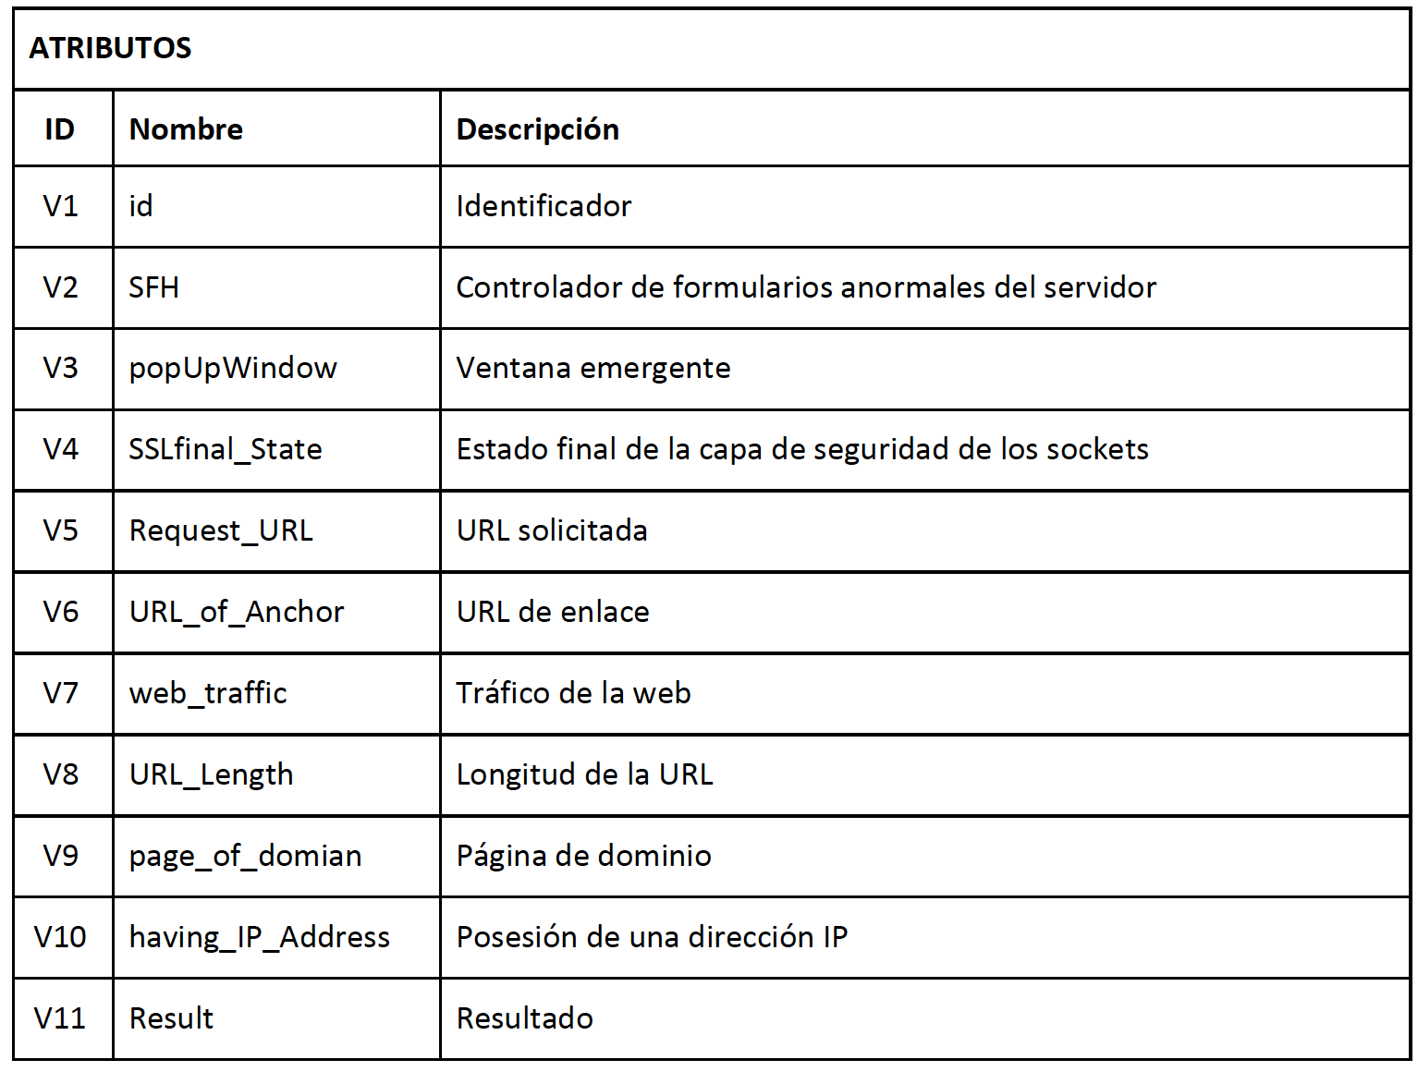
Datos de entrada
Aprenentatge Computacional
Grupo GA608

Slide 4
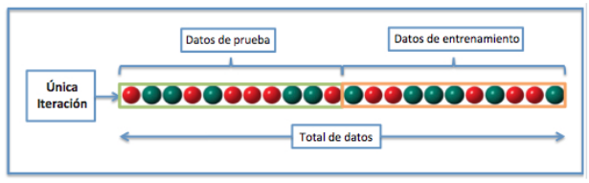
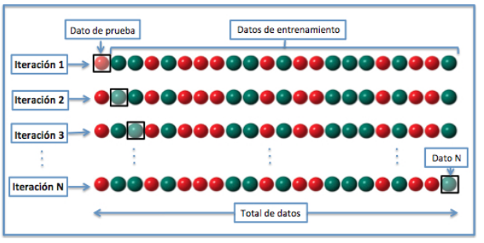
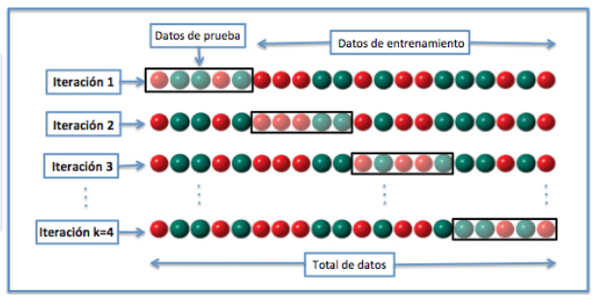
Metodología
Aprenentatge Computacional
Grupo GA608

Slide 5
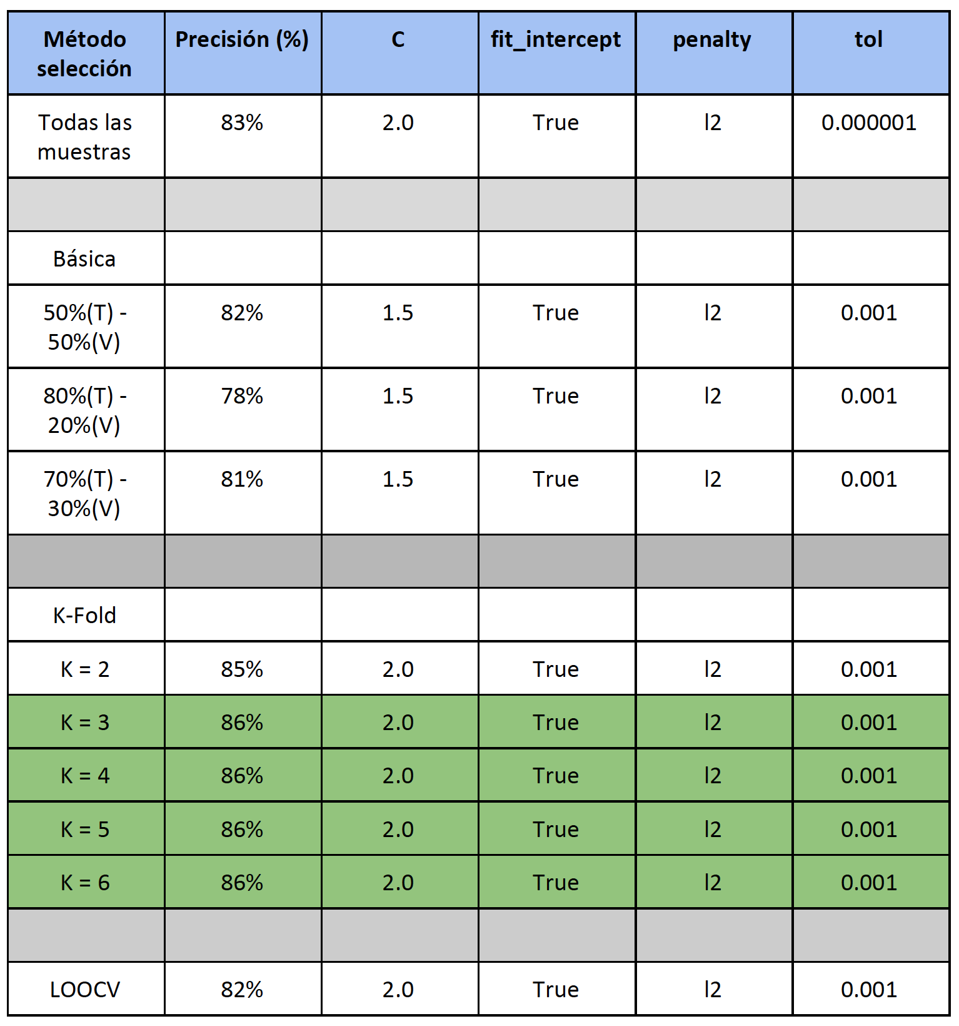
Metodología
Aprenentatge Computacional
Regresión logística
Grupo GA608

Slide 6
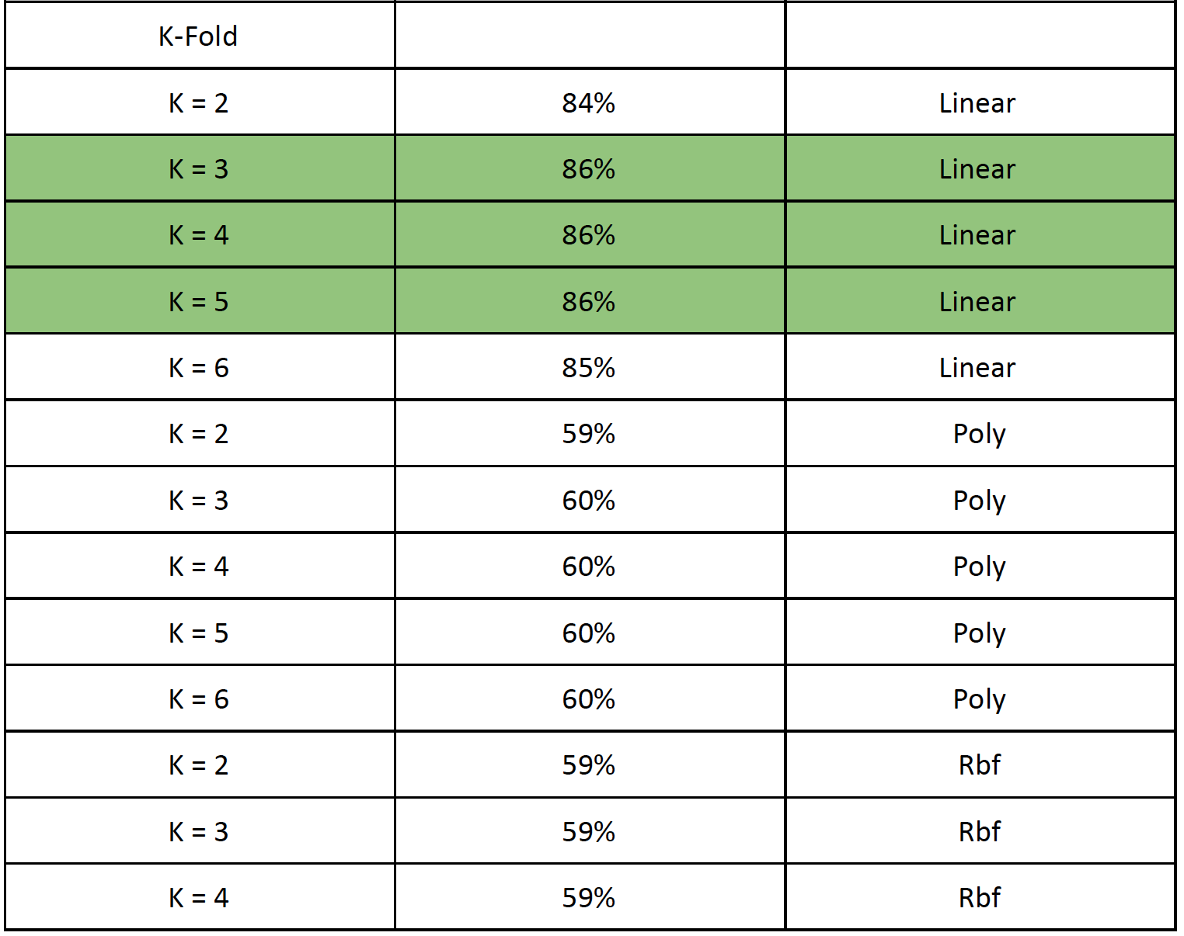
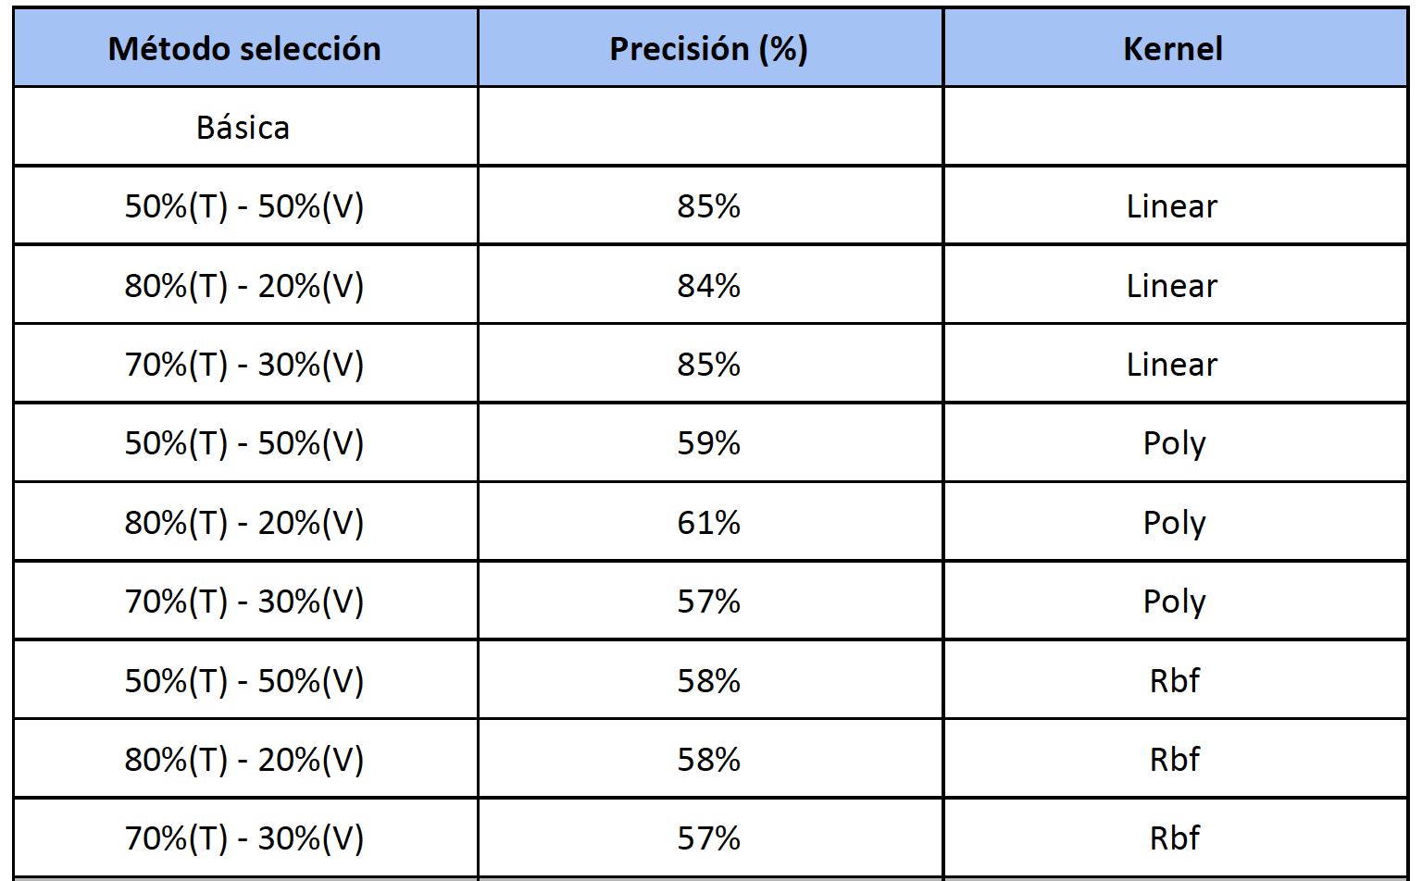
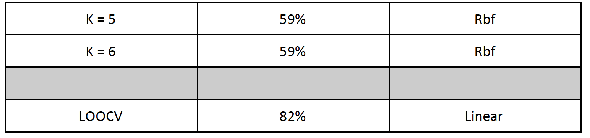
Metodología
Aprenentatge Computacional
SVM
Grupo GA608

Slide 7

Desarrollo de un prototipo
Aprenentatge Computacional
Grupo GA608

Slide 8
Desarrollo de un prototipo
Aprenentatge Computacional
Numpy
Math
Sklearn
Pandas
Matplotlib
Grupo GA608

Slide 9
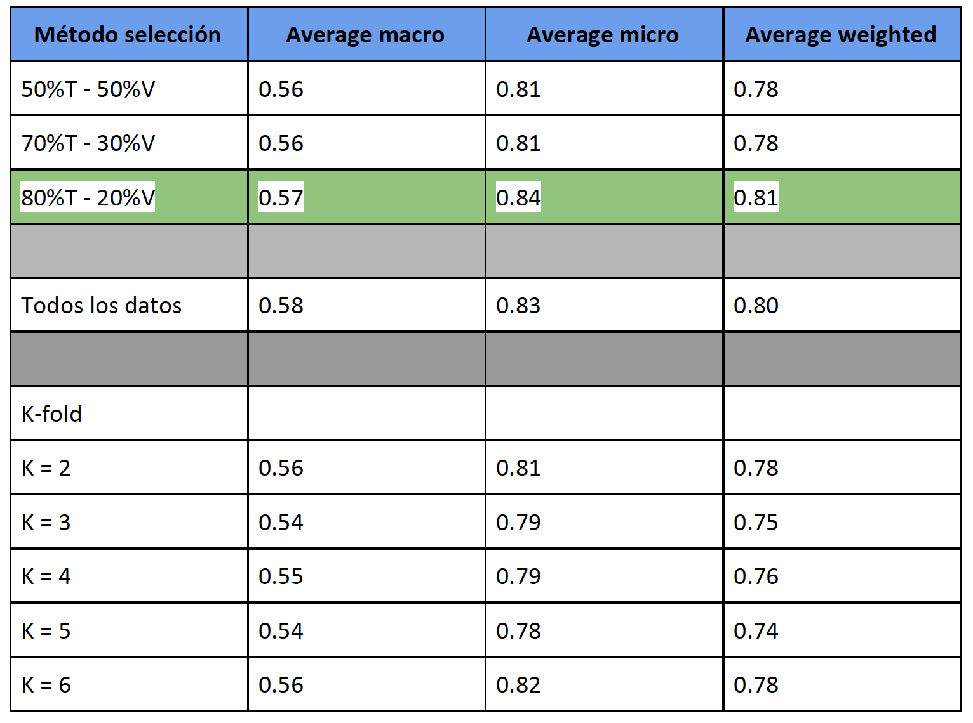
Desarrollo de un prototipo
Aprenentatge Computacional
F1 score con
Regresión logístca
Grupo GA608

Slide 10
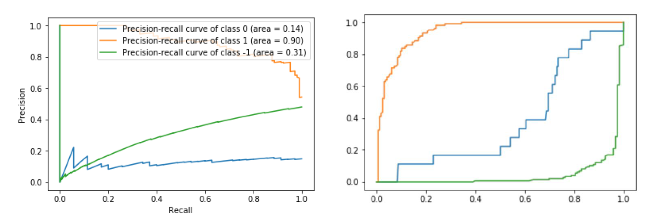
Desarrollo de un prototipo
Aprenentatge Computacional
Regresión logística L2
Grupo GA608

Slide 11
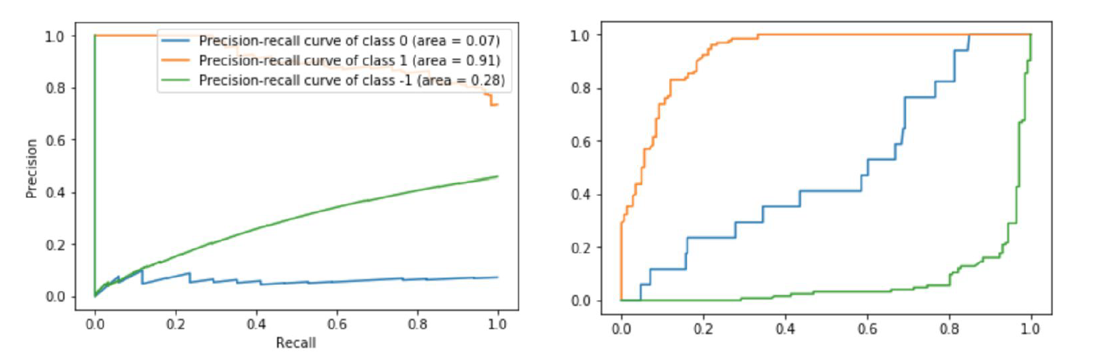
Desarrollo de un prototipo
Aprenentatge Computacional
SVM Linear
Grupo GA608

Slide 12
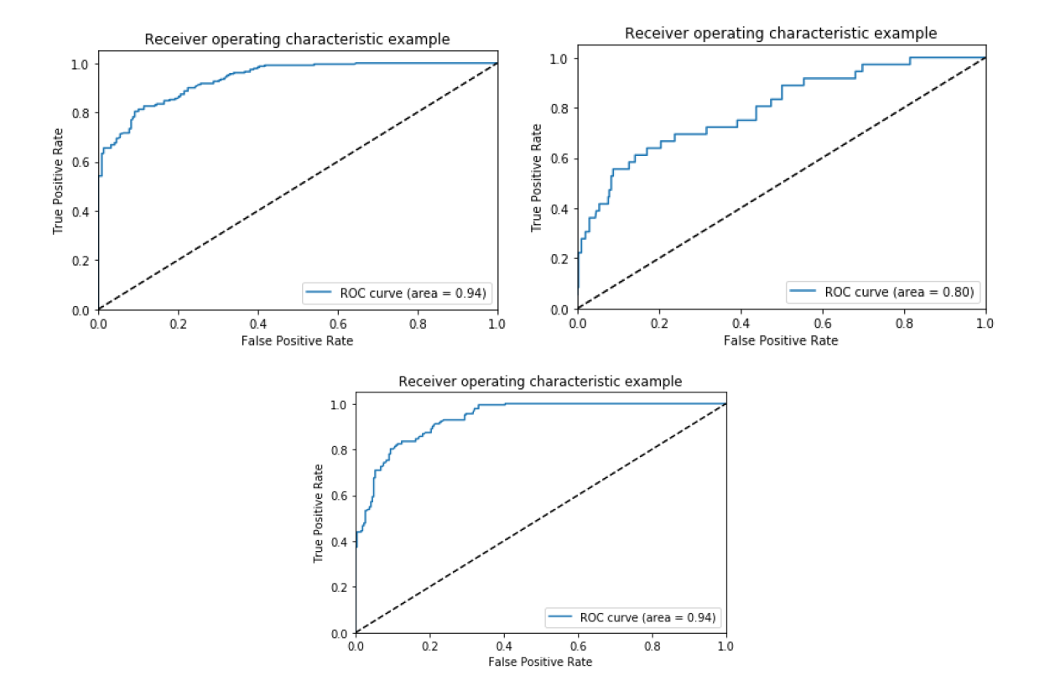
Desarrollo de un prototipo
Aprenentatge Computacional
ROC SVM linear para
cada clase
Grupo GA608

Slide 13
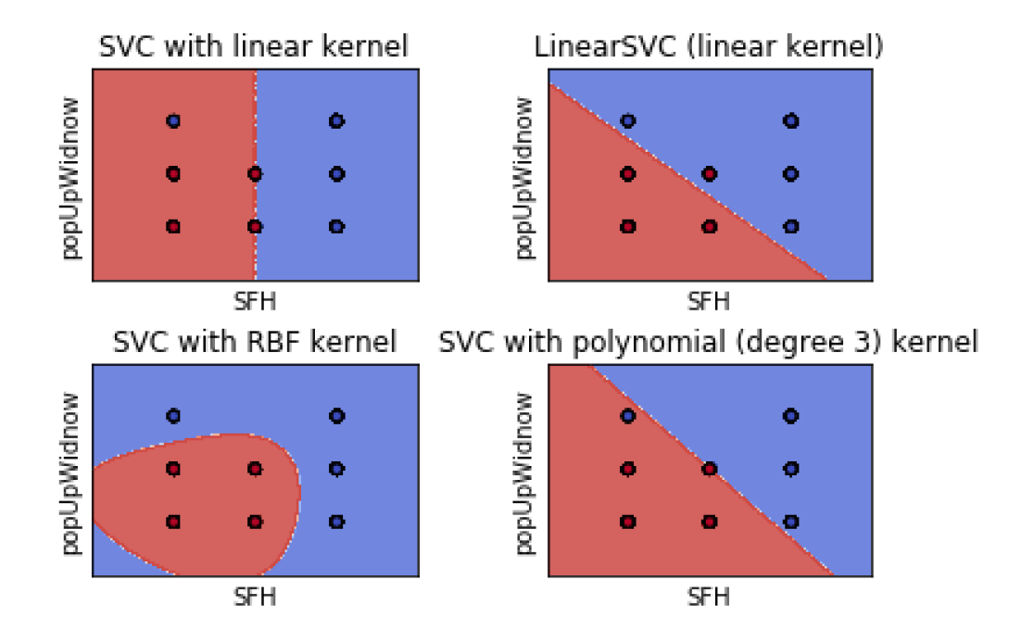
Resultados del aprendizaje
Aprenentatge Computacional
Grupo GA608

Slide 14
Conclusiones sobre la viabilidad del aprendizaje
Aprenentatge Computacional
Dificultades
Planteamiento de clasificación de los datos
Conclusiones
Hemos conseguido un modelo con un F1 aceptable.
Clasificación con un buen rendimiento.
Grupo GA608

Slide 15
Actividad
Aprenentatge Computacional
El trabajo en grupo ha facilitado llevar a cabo el proyecto.
Esta actividad ha tenido un objetivo claro.
El aspecto más positivo ha sido aprender a aplicar diferentes técnicas para realizar un modelo de clasificación.
Durante la realización de la práctica hemos notado carencias a la hora identificar qué medida de rendimiento escoger.
Grupo GA608

Slide 16
¡Gracias por vuestra atención!
Aprenentatge Computacional
Alejandro Garcia Carballo
Juan Plúa Gutiérrez
Grupo GA608

